Slide 1
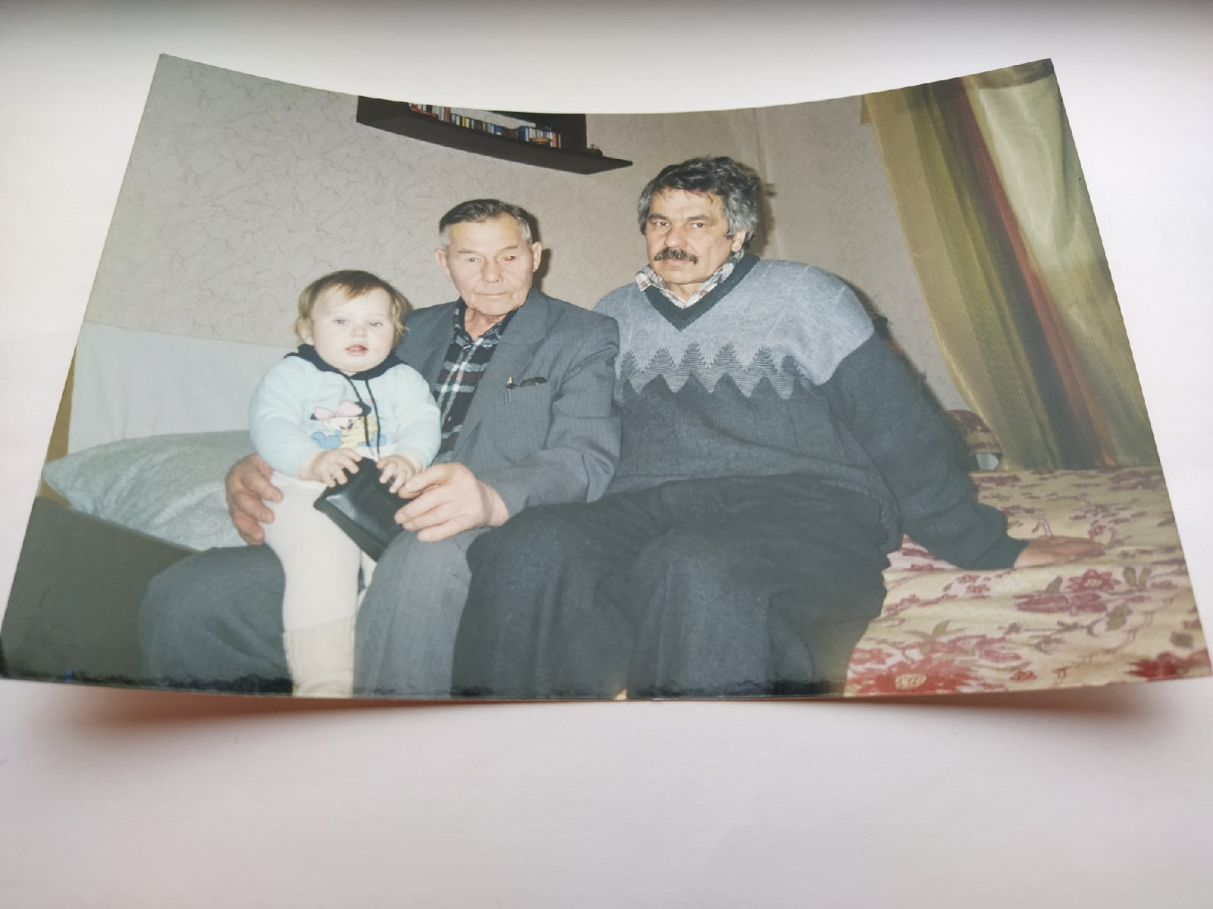
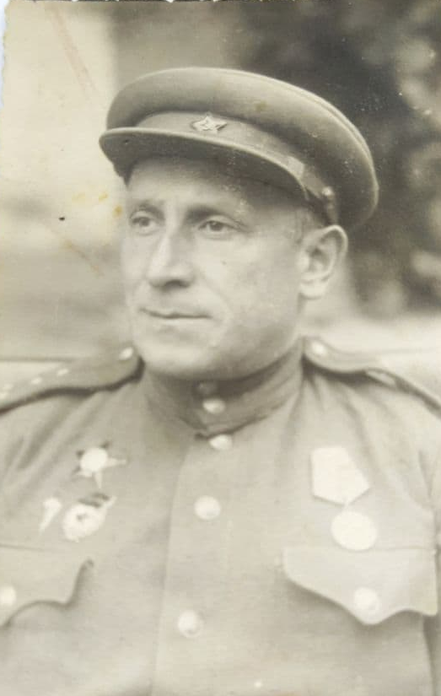
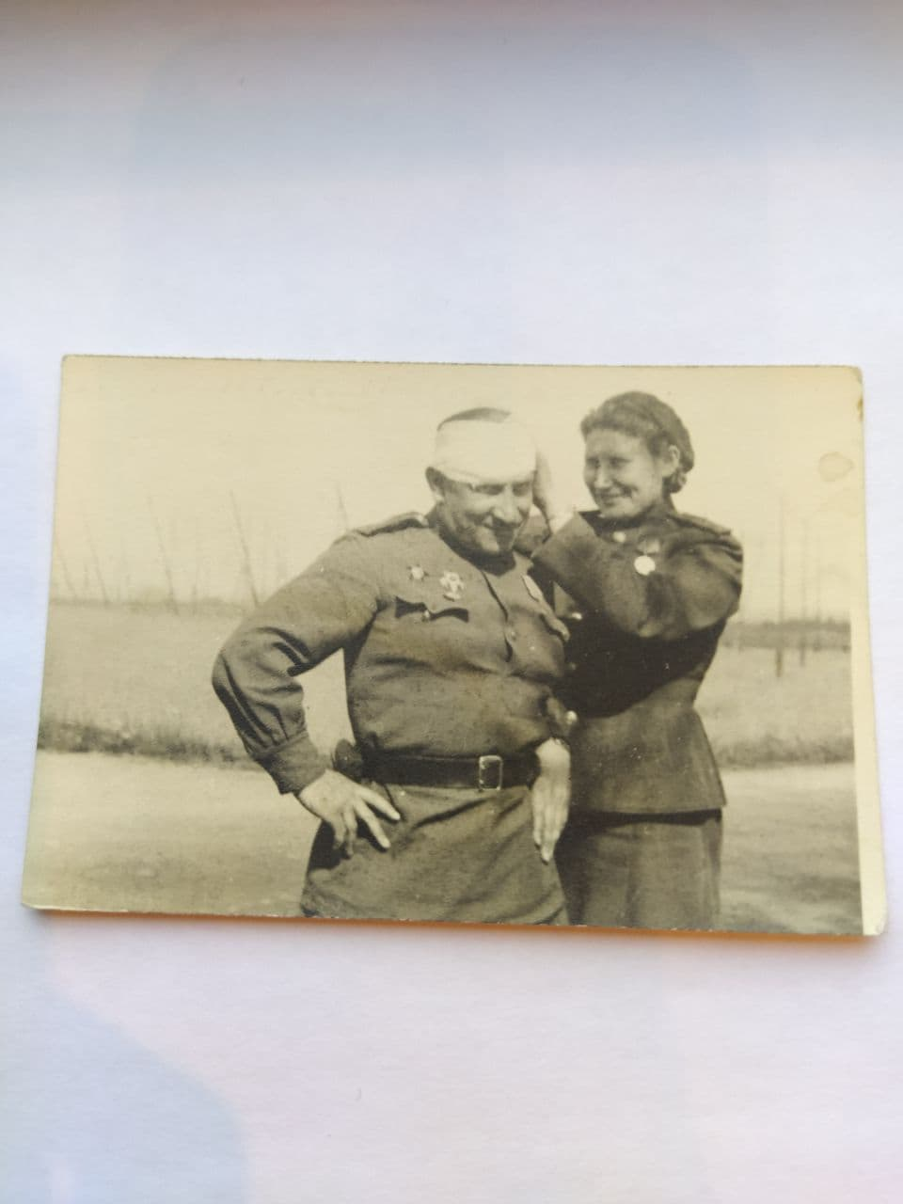
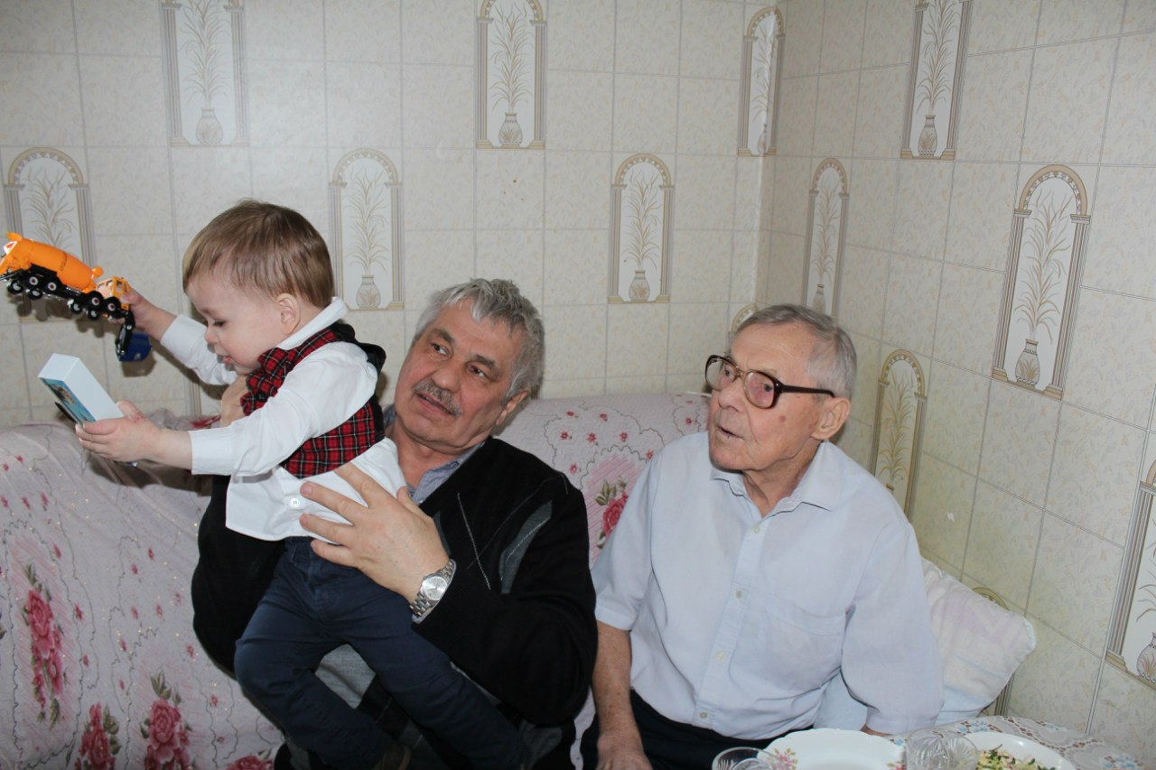
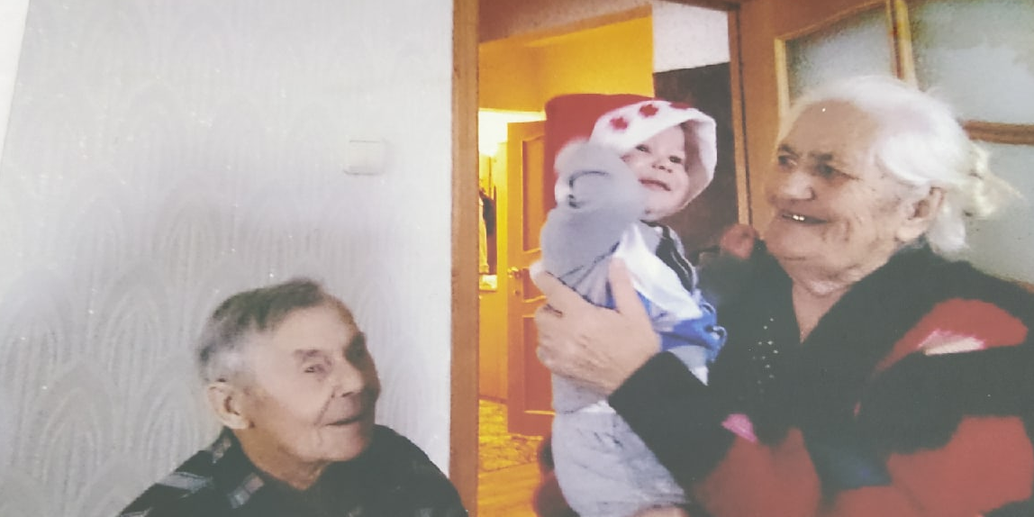
Вклад моей семьи в исход Великой Отечественной Войны
Подготовила студентка 3 курса ИВТ Логинова Софья

Slide 2
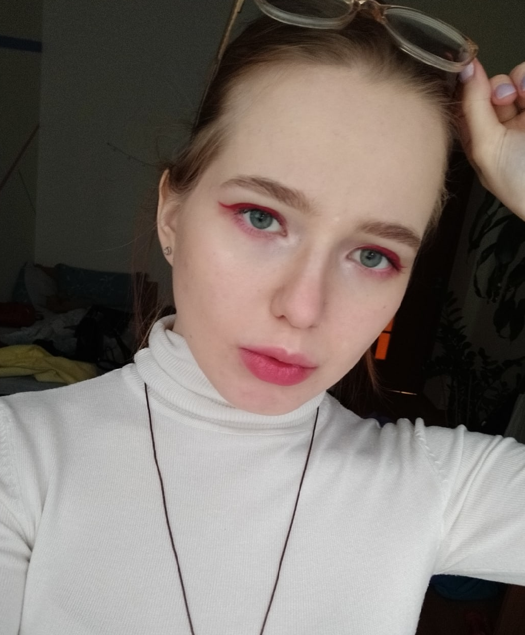

ЭТО Я

Slide 3
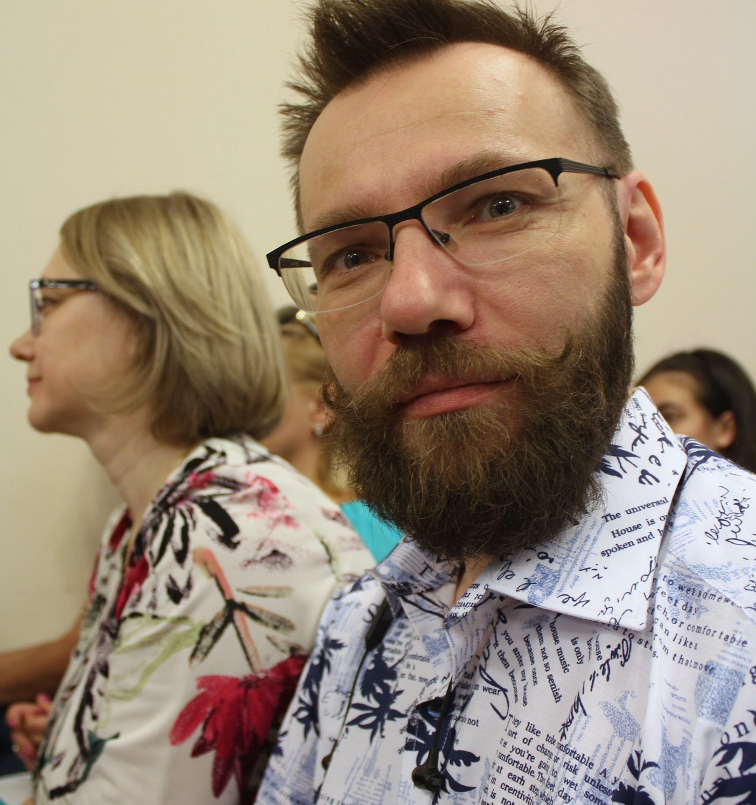
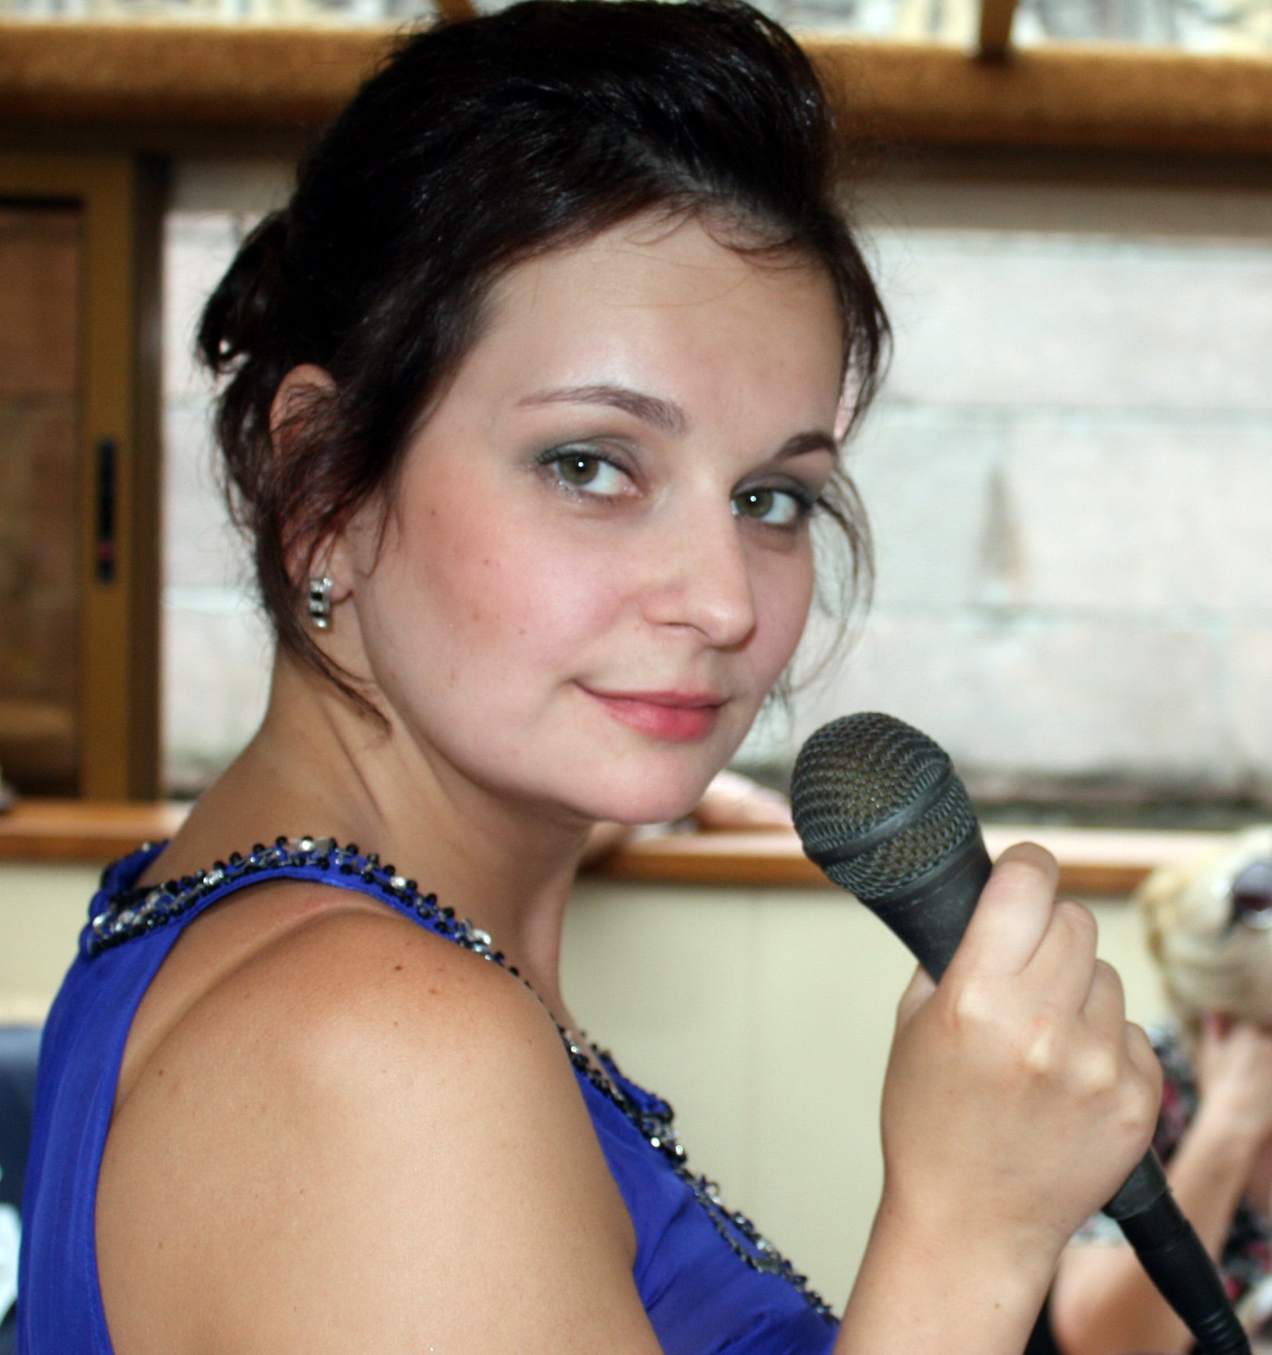
А ЭТО МОЙ ПАПА
И МАМА

Slide 4
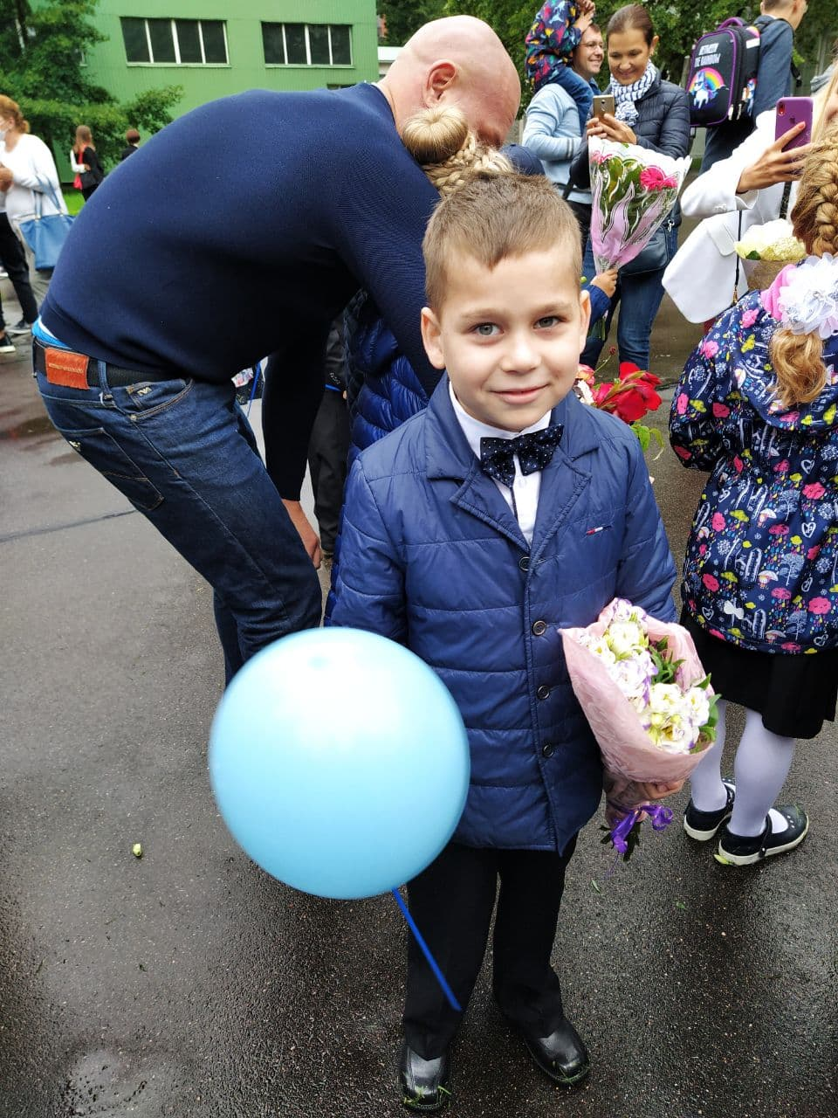
И МОЙ МЛАДШИЙ БРАТ

Slide 5
И НАМ ОЧЕНЬ ПОВЕЗЛО РОДИТЬСЯ В БОЛЬШОЙ СЕМЬЕ, ИСТОРИЕЙ КОТОРОЙ МЫ ГОРДИМСЯ…

Slide 6
…ВЕДЬ БЕЗ ПОДВИГОВ НАШИХ ПРЕДКОВ НЕ БЫЛО БЫ НАС…

Slide 7
ИСТОРИЯ ПАПИНОЙ СЕМЬИ

Slide 8
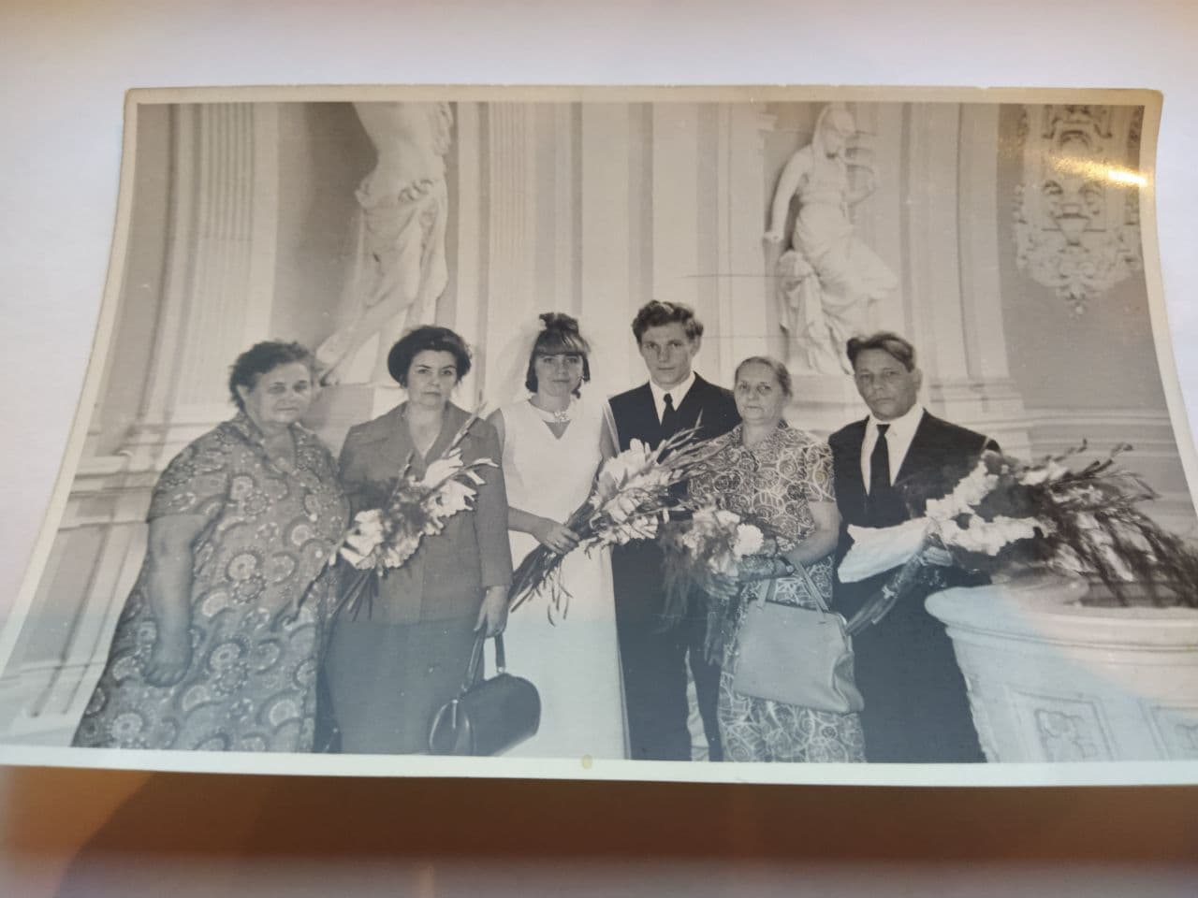
Логинова Елена Николаевна
Логинов Юрий Александрович
Иофа Алледия Григорьевна
Иофа Евгения Ивановна
Логинова Александра Петровна
Логинов Александр Васильевич

Slide 9
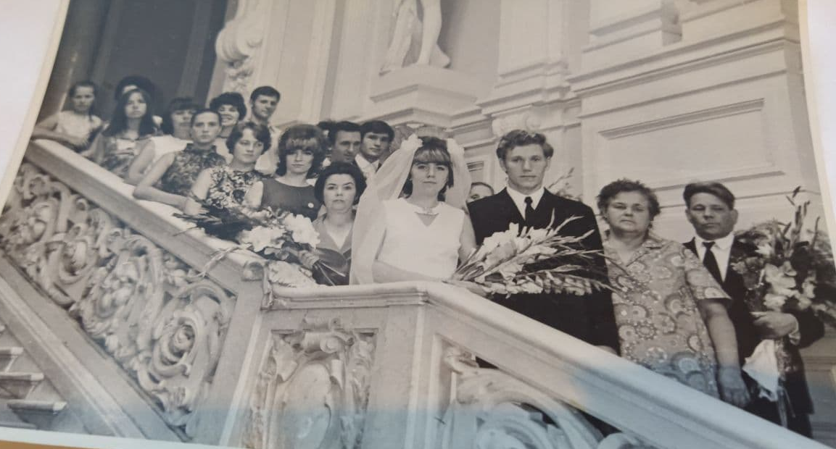
Если внимательно изучать фотографии из семейного архива со свадьбы родителей моего отца, можно заметить Логинова Александра Васильевича – отца моего дедушки.

Slide 10
Прошел войну капитаном интендантом. Загрузил тяжелый груз в состав не имея технических средств, за что был представлен правительственной награде. Был также награжден Орденом Красной Звезды и медалью «За победу над Германией»

Slide 11
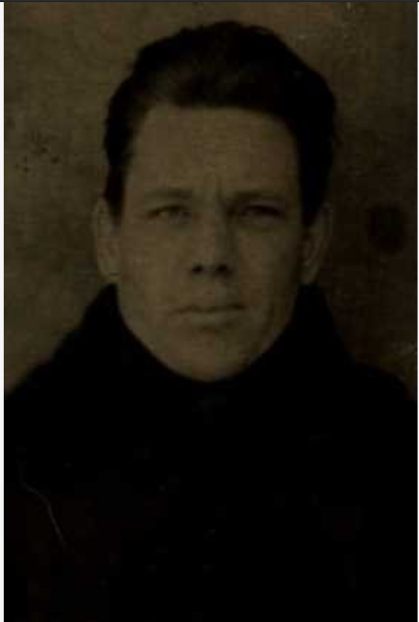
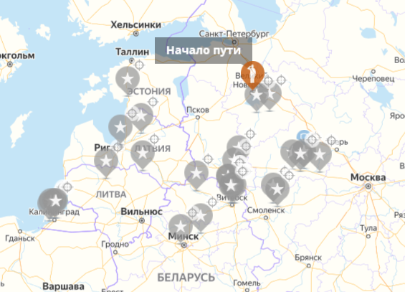
БЫЛ ПРИЗВАН В ИЮЛЕ 1941 ГОДА. УЧАСТВОВАЛ В РИЖСКОЙ НАСТУПАТЕЛЬНОЙ ОПЕРАЦИИ, УНИЧТОЖИЛ ВОСТОЧНО-ПРУССКУЮ ГРУППИРОВКУ ПРОТИВНИКА, УЧАСТВОВАЛ В КЕНИГСБЕРСКОЙ НАСТУПАТЕЛЬНОЙ ОПЕРАЦИИ.

Slide 12
Рядом с Александом Васильевичем стоит Иофа Евгения Ивановна – бабушка моей бабушки.

Slide 13
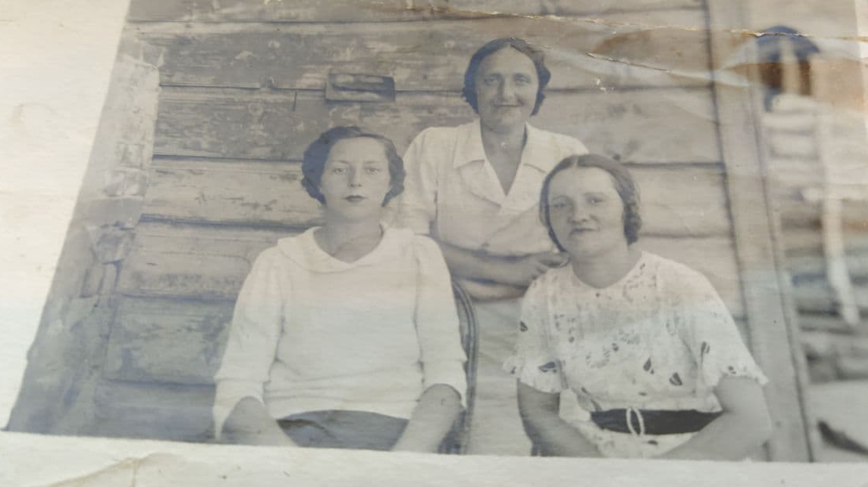
Была работником тыла, есть медаль за доблестный труд. В районе 1937 года познакомилась с Иофа Григорием Соломоновичем. У них родился сын Борис и дочка Алледия. Муж умер, не вернувшись после войны, хотя прошел ее от и до. Сохранилось письмо из медицинской части, в котором говорится о смерти Григория Соломоновича. Похоронена в Петербурге, умерла от рака в 1991 году.

Slide 14
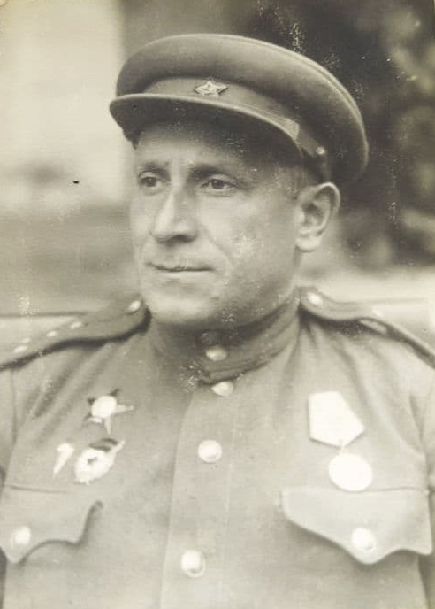
Иофа Григорий Соломонович - бабушкин дедушка – интендант. Родился в 1905 году, умер в 1945 году, но уже после войны от сердечного приступа на территории Чехословакии. Получил Орден Красной звезды за оборону Кавказа, за освобождение Праги, медаль «За победу над Германией», орден Отечественной войны II-степени.

Slide 15
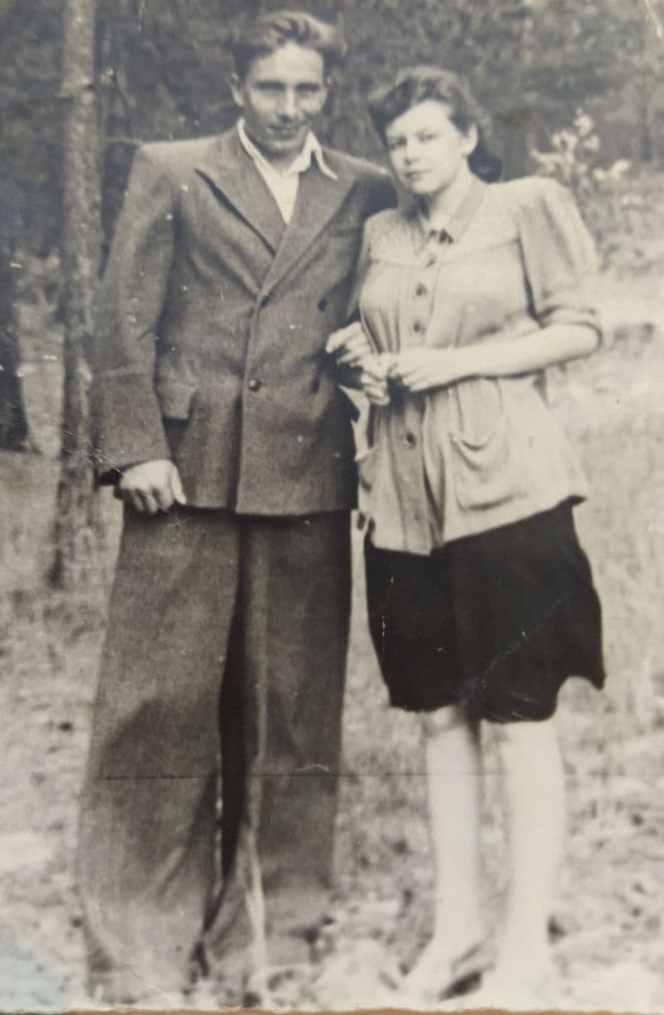
Иофа Алледия Григорьевна, дочка Евгении Ивановны и Григория Соломоновича - мама бабушки – участвовала в восстановлении Ленинграда. Погибла в автокатастрофе, похоронена в Питере.
Евдокимов Николай Дмитриевич - папа бабушки - обычный солдат в советско-японскую (45-46 год). Родом из Курска. Ему вкололи два несовместимых лекарства из-за чего он скончался в Вологде, где и был похоронен.

Slide 16
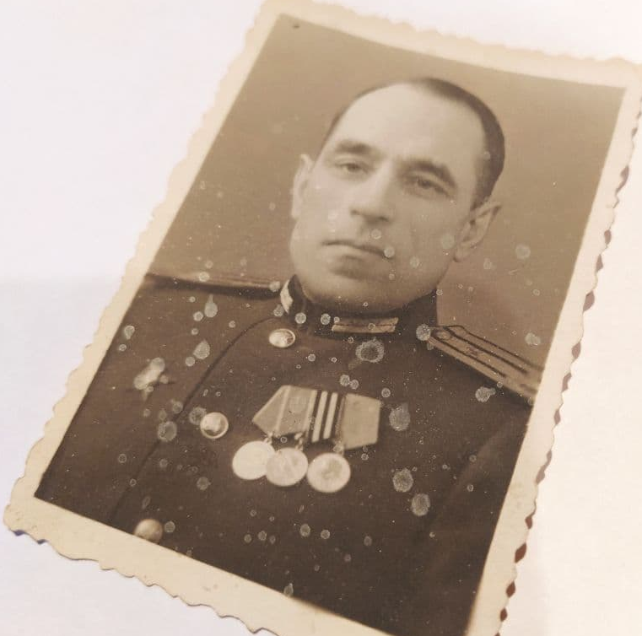
Евдокимов Дмитрий Васильевич - отец Николая Евдокимова - родом из Курска. Похоронен в Петербурге. Полковник десантно-штурмовой бригады. За время войны получил медаль «За боевые заслуги», Орден Красной Звезды, Орден Красного Знамени, медаль «За победу над Германией», Орден Ленина.

Slide 17
К сожалению, с папиной стороны нам не удалось застать героев, которые учувствовали в военных действиях. Но вот со стороны мамы…

Slide 18
ИСТОРИЯ МАМИНОЙ СЕМЬИ

Slide 19
…со стороны мамы мы с братом застали наших прекрасных прабабушку и прадедушку – людей, что подарили жизнь нашему дедушке – отцу мамы.

Slide 20
Эта фотография была сделана 23.02.2015. И примечательна тем, что на ней запечатлено сразу три поколения (при условии, что фотографию делала моя мама – четыре поколения). Кроме того, моего брата назвали в честь прадедушки - Рогалев Иван.
Рогалев Иван – 2013 год рождения.
Рогалев Анатолий – 1949 год рождения.
Рогалев Иван – 1923 год рождения.

Slide 21
Мне повезло чуть меньше – цифровых фотографий с прадедушкой у меня нет, о чем сейчас я жалею очень сильно – Ивана Васильевича не стало в 2019 году.
На фото мне чуть меньшн двух лет, как и моему брату на предыдущей фотографии. При этом фотография сделана в 2002 году.

Slide 22
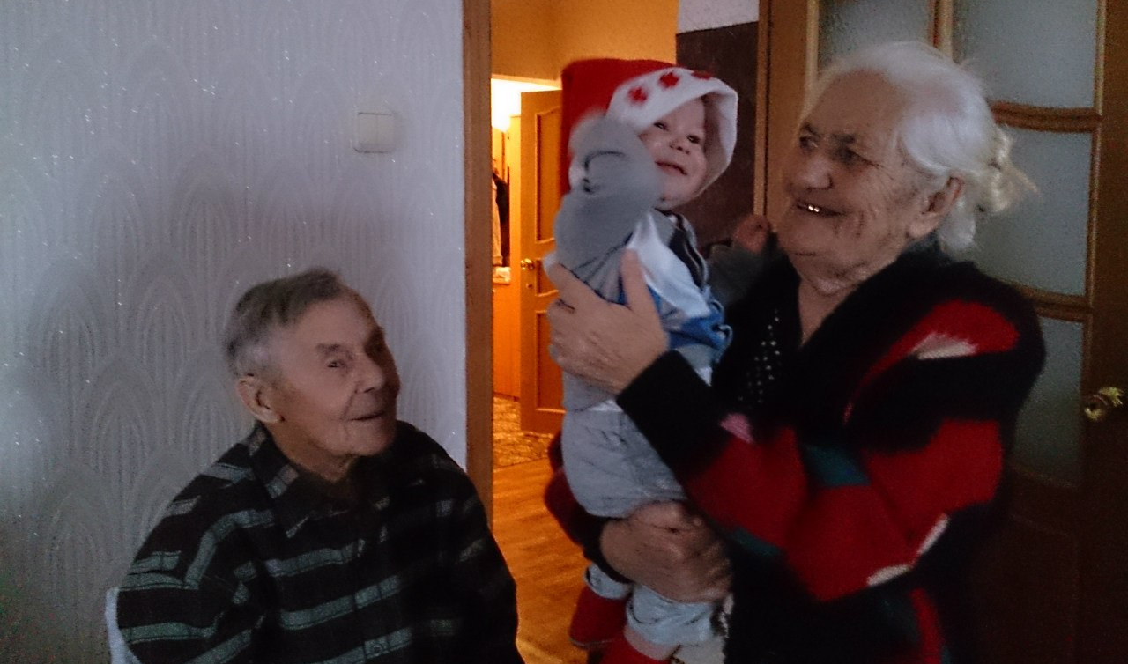
А эта фотография сделана в начале 2014 года, когда моему брату было около года – на руках его держит наша прабабушка Настя, которая прожила всю жизнь бок о бок с Иваном Васильевичем, любила его и заботилась о нем больше 70 лет…
Сейчас, когда прадедушки не стало, она все чаще вспоминает послевоенное время, когда она проходила километры, чтобы попасть к нему в госпиталь – прадедушка вернулся с фронта с серьезными ранениями.

Slide 23
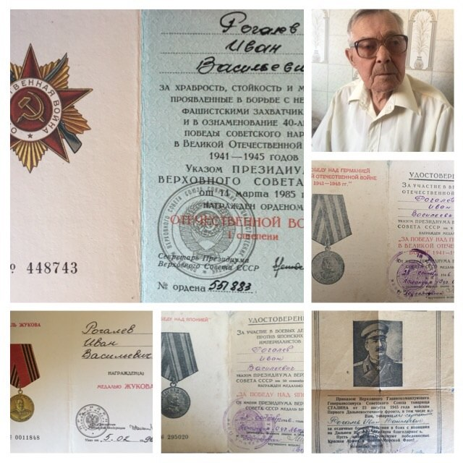
Когда началась Великая Отечественная Война дедушке Ване было чуть больше 18 лет. Призван на фронт в составе пехоты в 1942 в Вагайском районе, Омской области. Тридцать первого августа тысяча девятьсот сорок первого года 112зсп в 18:00 отправила команду в количестве 500 человек в неизвестном направлении. В ходе Синявинской наступательной операции в августе-сентябре 1942 года прадедушка был тяжело ранен, после чего был отправлен в госпиталь.
Далее, в составе 1 Дальневосточного фронта участвовал в разгроме японских войск на Дальнем Востоке в период с 09.08.1945г. по 18.08.1945г.
Также участвовал в Харбинско-Гиринской наступательной операции.
За свой вклад в итоги Великой Отечественной Войны был награжден медалью "За победу над Японцами". А также медалью Жукова и орденом "Отечественной Войны I степени"

Slide 24
МЫ С БРАТОМ БЕЗМЕРНО ГОРДИМСЯ ПОДВИГАМИ, ПАМЯТЬ О КОТОРЫХ ХРАНИТ НАША СЕМЬЯ. НО МЫ НАДЕЯМСЯ, ЧТО НИКТО ИЗ НЫНЕЖИВУЩИХ БОЛЬШЕ НЕ СТАНЕТ СВИДЕТЕМ ПОДОБНЫХ СОБЫТИЙ.

